Slide 1
物流システムソリューション提案書
株式会社ヤマエ久野 御中
2026年2月

Slide 2
目次
1. エグゼクティブサマリー
2. 現状分析：財務指標から見た経営課題
3. 根本原因：物流課題の詳細分析
4. 提案ソリューション全体像
5. 各ソリューション詳細
6. 投資対効果・財務改善シミュレーション
7. 実行ロードマップ
8. 期待効果まとめ

Slide 3
エグゼクティブサマリー
経営課題と提案
キャッシュフロー悪化：営業CFマージン -3.12%
収益性の低迷：経常利益率 1.73%、総利益率 7.38%
財務健全性の問題：流動比率 91.06%
根本原因：在庫14,000百万円、物流コスト推定35,000百万円
提案：3つの物流システムソリューション
投資額：970-1,260百万円
年間効果：870-1,240百万円
投資回収：約1.1-1.4年
経常利益率改善：1.73% → 3.0-3.5%

Slide 4
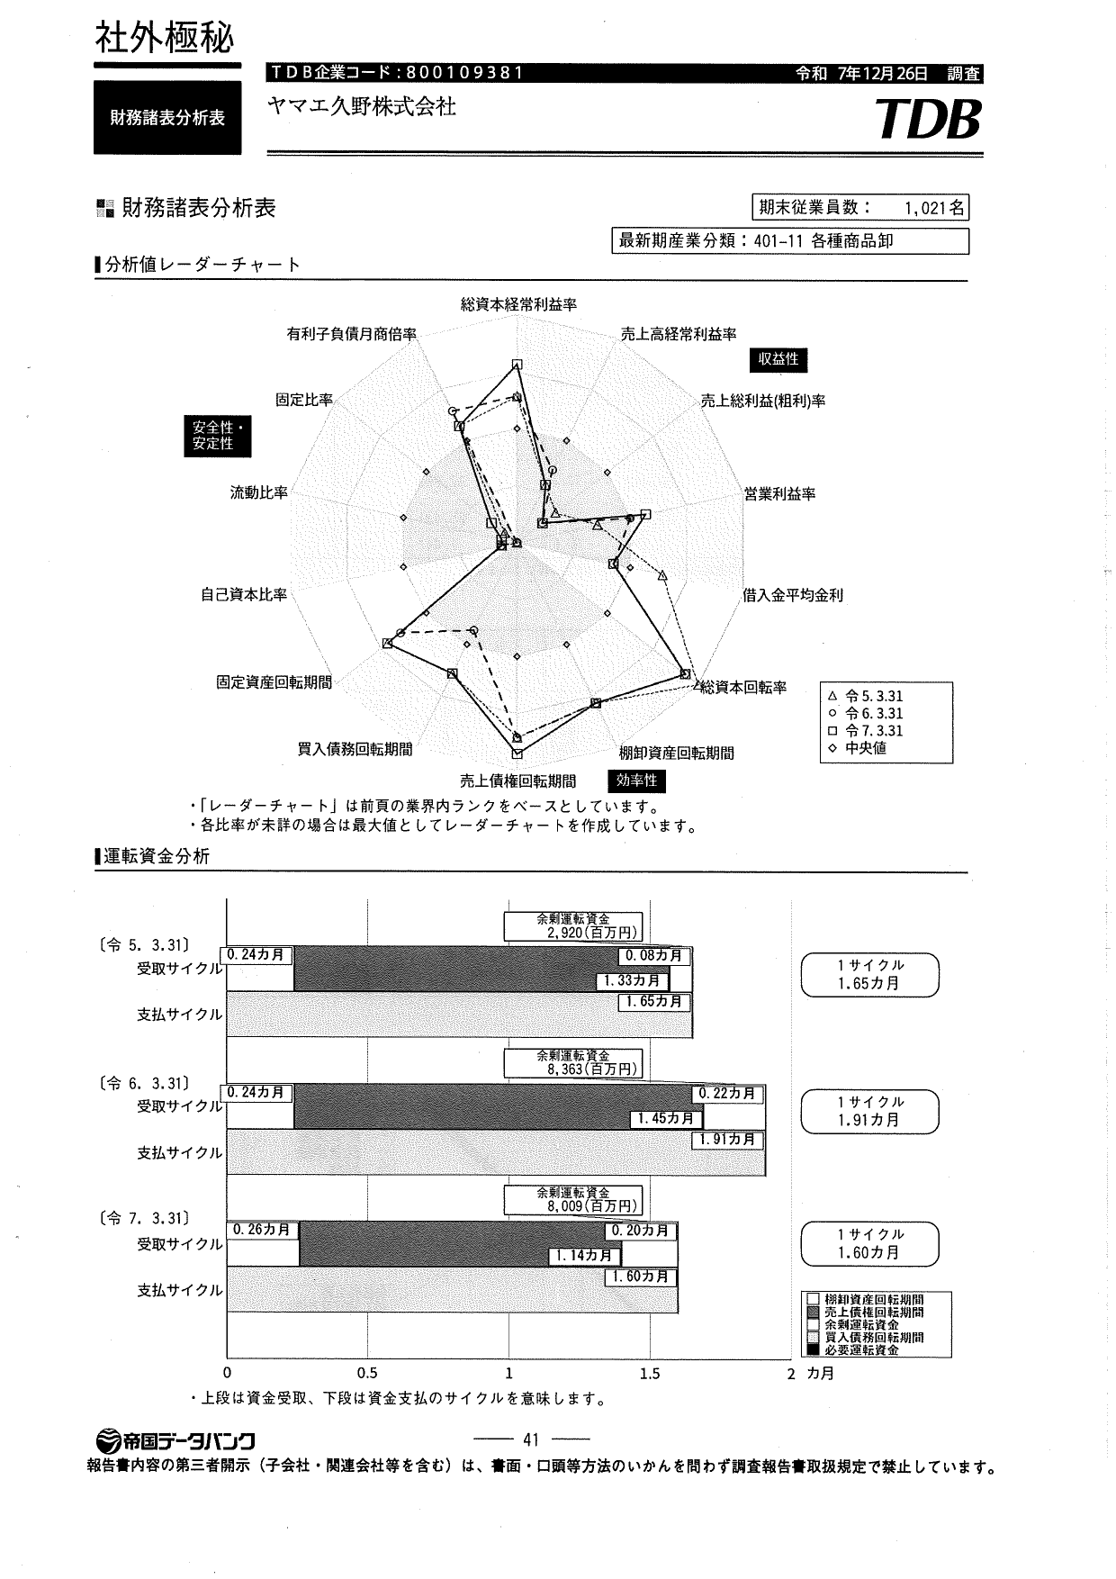
現状分析1：キャッシュフロー悪化
重要な示唆
期首現金残高の減少
5,811→2,767百万円
営業CFの激しい変動
150億円レベルの変動
営業CFマージン
-3.12%（マイナス）
主因：棚卸資産増減
△1,429百万円

Slide 5
現状分析2：収益性指標の著しい低迷
業界標準との比較
指標 現状 業界標準 評価
売上高総利益率 7.38% 10-15% ❌ 著しく低い
売上高経常利益率 1.73% 3-5% ❌ 大幅に低い
流動比率 91.06% 150%以上 ❌ 低水準
根本原因：
調達・物流コストの高さ → 総利益率7.38%
物流コスト推定7-9% → 経常利益率1.73%
在庫14,000百万円 → 流動比率91.06%

Slide 6
現状分析3：物流起因の財務悪化構造
物流課題
↓
① 在庫管理の非効率
→ 在庫14,000百万円（過剰・長期滞留）
→ 棚卸資産増減 △1,429百万円
→ 営業CFマージン -3.12%
→ 流動比率 91.06%
② 物流コストの増大
→ 推定35,000百万円（売上比7-9%）
→ 経常利益率 1.73%
③ 調達・在庫ロスの発生
→ FIFO管理不徹底、品質劣化
→ 総利益率 7.38%

Slide 7
課題1：在庫管理の非効率
現状の問題点
在庫水準：約14,000百万円（運転資金の圧迫）
棚卸資産増減：△1,429百万円（令和7年度）
需要予測精度：属人的な発注、予測システム未導入
在庫回転：業界標準より7-10日長い
適正在庫不明：SKU別の需要変動分析なし
財務インパクト
• 営業CFマージン -3.12%の主因
• 運転資金14,000百万円の固定化
• 在庫ロス・陳腐化による損失発生
• 保管コスト・管理コストの増大

Slide 8
課題2：物流コストの増大
現状の問題点
推定物流コスト：35,000百万円（売上比7-9%）
※効率的企業は売上比5-6%程度
非効率の要因
• 配送ルート最適化なし（手作業配車）
• 積載効率：推定65-70%（最適80-85%）
• 配送頻度・リードタイム最適化なし
• 共同配送・モーダルシフト未実施
財務インパクト
• 経常利益率1.73%を圧迫
• 年間3,000-4,000百万円の削減余地
• 固定費（倉庫・人件費）の高止まり

Slide 9
課題3：倉庫・配送オペレーション非効率
現状の問題点
倉庫作業
• 紙伝票による入出荷管理
• ピッキングミス率：1-2%
• 作業生産性：業界標準の70-80%
• ロケーション管理の不徹底
配送業務
• ドライバー不足・残業時間の増加
• 配送計画の属人化
• リアルタイム進捗管理なし
財務インパクト
• 人件費・固定費の高止まり
• 作業ミスによる追加コスト
• 生産性低下による機会損失

Slide 10
課題4：収益性・財務健全性の低迷
物流起因の収益性問題
総利益率 7.38%（業界10-15%）
原因1：調達物流コスト高（VMI未導入）
原因2：在庫ロス・品質劣化による値引き
経常利益率 1.73%（業界3-5%）
原因：物流コスト推定35,000百万円
売上比7-9%（効率的企業は5-6%）
流動比率 91.06%（健全水準150%以上）
原因：在庫14,000百万円の固定化
運転資金の圧迫
改善ポテンシャル
• 総利益率：7.38% → 9.0-10.0%（+1.6-2.6pt）
• 経常利益率：1.73% → 3.0-3.5%（+1.3-1.8pt）
• 流動比率：91.06% → 120-130%（+29-39pt）

Slide 11
提案ソリューション全体像
3つの統合ソリューション
① 高度在庫管理システム
AI需要予測 × IMS × VMI
投資：220-280百万円 / 効果：330-470百万円/年
→ CFマージン・流動比率改善
② 統合物流プラットフォーム
TMS × SCM × リアルタイム可視化
投資：350-430百万円 / 効果：330-450百万円/年
→ 物流コスト削減・経常利益率改善
③ 物流自動化・最適化
次世代WMS × 倉庫自動化 × モーダルシフト
投資：400-550百万円 / 効果：210-320百万円/年
→ 固定費削減・生産性向上

Slide 12
ソリューション① 高度在庫管理システム
主要機能
• AI需要予測システム（機械学習・需要変動分析）
• IMS統合在庫管理（リアルタイム可視化）
• VMI（ベンダー管理在庫）導入
• 適正在庫自動算出
導入効果
• 在庫削減：1,000-2,000百万円
• 在庫回転日数：7-10日短縮
• 欠品率：50%削減
• 予測精度：±15% → ±5%
投資対効果
• 初期投資：220-280百万円
• 年間効果：330-470百万円
• ROI：0.5-0.8年

Slide 13
ソリューション② 統合物流プラットフォーム
主要機能
• TMS（配送ルート最適化・動的配車）
• SCM可視化（サプライチェーン全体）
• IoT活用（車両・貨物追跡）
• KPI自動集計・分析
導入効果
• 配送コスト：15-20%削減
• 積載効率：65-70% → 80-85%
• リードタイム：20-30%短縮
• 配車計画時間：80%削減
投資対効果
• 初期投資：350-430百万円
• 年間効果：330-450百万円
• ROI：0.8-1.3年

Slide 14
ソリューション③ 物流自動化・最適化
主要機能・設備
• 次世代WMS（ピッキング最適化）
• AGV（無人搬送車）・自動仕分け機
• デジタルピッキングシステム
• 共同物流・モーダルシフト
導入効果
• ピッキング生産性：30-40%向上
• 倉庫人件費：20-30%削減（80-120百万円）
• 作業ミス率：1-2% → 0.2%以下
• 長距離輸送コスト：10-15%削減
投資対効果
• 初期投資：400-550百万円
• 年間効果：210-320百万円
• ROI：1.3-2.6年

Slide 15
全体投資対効果サマリー
ソリューション別投資計画
ソリューション 初期投資 年間効果 ROI
① 高度在庫管理 220-280百万円 330-470百万円 0.5-0.8年
② 統合物流PF 350-430百万円 330-450百万円 0.8-1.3年
③ 物流自動化 400-550百万円 210-320百万円 1.3-2.6年
合計 970-1,260百万円 870-1,240百万円 1.1-1.4年
投資回収：2年目後半には完全回収

Slide 16
財務指標改善シミュレーション
システム導入後3年目（フル効果）
財務指標 現状 改善後 改善幅
営業CF 4,653百万円 18,000-20,000 +13,000-15,000
CFマージン -3.12% 3.5-4.0% +6.5-7.0pt
物流コスト 35,000百万円 31,000-32,000 △3,000-4,000
総利益率 7.38% 9.0-10.0% +1.6-2.6pt
経常利益率 1.73% 3.0-3.5% +1.3-1.8pt
流動比率 91.06% 120-130% +29-39pt

Slide 17
収益性改善の内訳①：総利益率
総利益率：7.38% → 9.0-10.0%
改善要因1：調達物流最適化
VMI・共同調達によるコスト削減
効果：+0.8-1.2ポイント
改善要因2：在庫ロス削減
FIFO徹底・品質管理による値引き・廃棄削減
効果：+0.5-0.8ポイント
改善要因3：物流効率化
欠品削減、配送品質向上による付加価値向上
効果：+0.3-0.6ポイント
合計改善幅：+1.6-2.6ポイント

Slide 18
収益性改善の内訳②：経常利益率・流動比率
経常利益率：1.73% → 3.0-3.5%
• 物流コスト削減：+0.6-0.8pt
• 総利益率改善効果：+0.4-0.6pt
• オペレーション効率化：+0.3-0.4pt
合計：+1.3-1.8ポイント
流動比率：91.06% → 120-130%
• 在庫最適化：14,000 → 12,000-13,000百万円
• 過剰在庫削減：1,000-2,000百万円
• 運転資金サイクル改善
• 営業CF改善による手元流動性向上
合計：+29-39ポイント

Slide 19
段階的投資計画とCF影響
3年間の投資・効果計画
期間 投資額 効果創出 ネットCF
1年目 △500-600百万円 +150-250百万円 △300-400百万円
2年目 △400-500百万円 +500-700百万円 +50-200百万円
3年目 △100-150百万円 +870-1,240百万円 +720-1,090百万円
累計 △1,000-1,250 +1,520-2,190 +470-940百万円
投資回収：2年目後半に完了
3年目以降：フルベネフィット創出

Slide 20
実行ロードマップ：フェーズ1（0-6ヶ月）
目標：基盤構築とクイックウィン
実施内容
1. 物流実態調査（現場ヒアリング・データ分析）
2. 在庫分析システム導入（AI需要予測準備）
3. TMS基本機能導入開始（配送最適化）
4. パイロット拠点選定（1-2拠点）
投資額：150-200百万円
期待効果：年間100-150百万円
主要KPI
• 在庫精度向上：誤差率 3% → 1%以下
• 配送コスト削減：5%削減

Slide 21
実行ロードマップ：フェーズ2（6-18ヶ月）
目標：コアシステム導入と展開
実施内容
1. AI需要予測システム本格稼働
2. 統合物流プラットフォーム導入
3. WMS高度化と倉庫自動化設備導入
4. サプライチェーン可視化の実現
投資額：600-750百万円（累計750-950百万円）
期待効果：年間500-700百万円
主要KPI
• 在庫回転日数：7日短縮
• 物流コスト率：1.5%削減
• 倉庫生産性：20%向上

Slide 22
実行ロードマップ：フェーズ3（18-36ヶ月）
目標：全社展開と最適化
実施内容
1. 全拠点へのシステム展開完了
2. 倉庫自動化の拡大展開
3. 継続的改善活動（PDCA）
4. 新技術導入検討（AI高度化等）
投資額：200-250百万円（累計950-1,200百万円）
期待効果：年間870-1,240百万円（フル効果）
主要KPI
• 在庫回転日数：さらに3-5日短縮
• 物流コスト率：売上比6%以下
• 倉庫生産性：業界トップ水準達成
• 経常利益率：3.0-3.5%達成

Slide 23
期待効果まとめ
財務指標の改善
CFマージン：-3.12% → 3.5-4.0%
経常利益率：1.73% → 3.0-3.5%
総利益率：7.38% → 9.0-10.0%
流動比率：91.06% → 120-130%
業務改善効果
• 在庫削減：1,000-2,000百万円
• 物流コスト削減：3,000-4,000百万円/年
• 運転資金解放：5-7億円
• 倉庫生産性向上：30-40%
• 配送効率向上：積載率80-85%
経営基盤の強化
• データドリブン経営の実現
• サプライチェーンの可視化・最適化
• 競争力強化・事業成長の基盤構築

Slide 24
次のステップ
提案実現に向けて
ステップ1：詳細ヒアリング・現地調査
• 物流拠点視察
• 現場担当者ヒアリング
• データ収集・分析
期間：2-3週間
ステップ2：詳細提案書作成
• システム詳細仕様
• 投資計画詳細
• 実行計画詳細
期間：3-4週間
ステップ3：プロジェクト開始
• キックオフミーティング
• プロジェクト体制構築
• フェーズ1実行開始

Slide 25
ご清聴ありがとうございました
ご質問・ご相談はお気軽にお申し付けください

